Slide 1
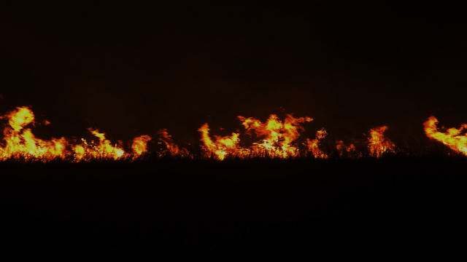
EWAKUACJA GMACHÓW WYDZIAŁU CHEMICZNEGO POLITECHNIKI WARSZARSKIEJ
PAŹDZIERNIK – 2019 R.

Slide 2
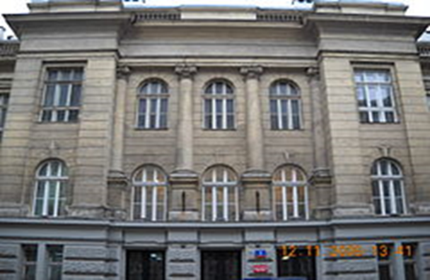
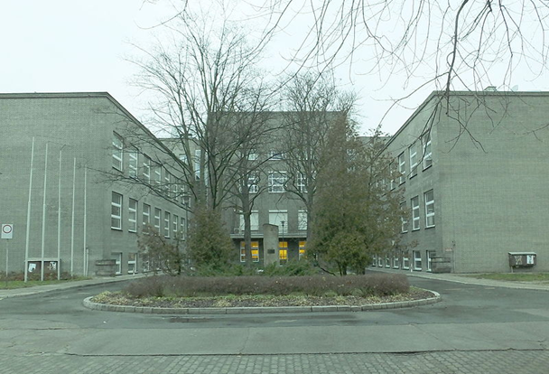
Plan prezentacji
1. Osoby funkcyjne – oznakowanie i rola
2. Gmach Chemii :
Dane techniczne obiektu
Sposób ogłoszenia alarmu
Miejsce zbiórki
3. Gmach Technologii Chemicznej
Dane techniczne obiektu
Sposób ogłoszenia alarmu
Miejsce zbiórki
5. Zachowanie na miejscu zbiórki.
6. Powrót do budynku

Slide 3
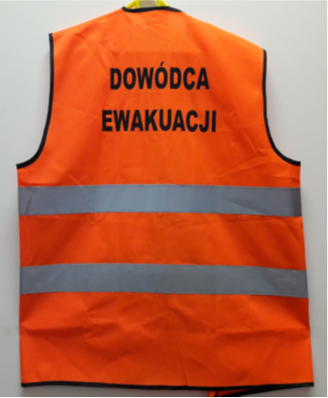
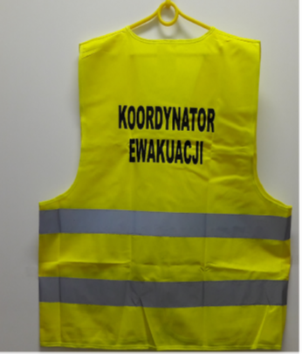

Osoby funkcyjne – oznakowanie
Dowódca Ewakuacji:
Gmach Chemii – Marek Dąbrowski,
Gmach Technologii Chemicznej – Agnieszka Wiśniewska,
Koordynatorzy Ewakuacji
Pierwsza pomoc przedmedyczna

Slide 4
Osoby funkcyjne – Zadania
Dowódca Ewakuacji:
Powiadomienie o zagrożeniu.
Powiadomienie służb ratowniczych oraz straży akademickiej.
Koordynatorzy Ewakuacji :
Wydają polecenia dotyczące kierunku ewakuacji.
Opuszczają swoje obszary jako ostatni.
Pierwsza pomoc przedmedyczna:
Udzielenie pierwszej pomocy

Slide 5
KORDYNATORZY EWAKUACJI – GMACH CHEMII
IV-PIĘTRO: Krztoń-Maziopa Anna, Pęśko Edyta
III – PIĘTRO: Sowa Piotr, Karbowska Karolina, Niedzicki Leszek, Żukowska Grażyna Zofia
II – PIĘTRO: Witak Roland, Mironiuk-Puchalska Ewa, Steć Aneta, Grabowska – Jadach Ilona
I-PIĘTRO: Królikowski Marek, Molchanov Sergey, Jerzak Anna, Dranka Maciej, Witkowska Aleksandra
PARTER: Kliś Tomasz, Wójcik Elżbieta, Ziółkowski Robert,
PIERWSZA POMOC – Marczewski Maciej
Nazwisko i Imię | Rejon
IV-piętro
Krztoń –Maziopa Anna | KChN
Pęśko Edyta | KChN
III - piętro
Sowa Piotr | KChA
Karbowska Karolina | Dział Finansowy+ 330, 326, 327
Niedzicki Leszek | KChN + 350 A + 350 B
Żukowska Grażyna Zofia | 339, 340
II- piętro
Witak Roland | 209+204+ korytarz 214-216
Mironiuk Puchalska Ewa | KChO II p.
Steć Aneta | KChO (237-241) + I p.
Grabowska Jadach Ilona | 201+ 245-249 + A. Zawadzkiego
I – piętro
Królikowski Marek | ZChF
Molchanov Sergey | KChO + pomieszczenia 25 a,b,c,d,e
Jerzak Anna | ULBŚ
Dranka Maciej | KChN + lab informatyczne 124,
Witkowska Aleksandra | Biuro Dziekana + Biblioteka + lab. informatyczne 126
Parter
Kliś Tomasz | ZChF
Wójcik Elżbieta | Parter (środkowy korytarz) + sala 45
Ziółkowski Robert | Parter KBM+ KChA
Marczewski Maciej | Pierwsza pomoc

Slide 6
KORDYNATORZY EWAKUACJI – GMACH TECHNOLOGII CHEMICZNEJ
III-PIĘTRO: Plichta Andrzej, Wiecińska Paulina, Więcław-Midor Anna, Kobiela Tomasz, Patkowski Wojciech, Gołofit Tomasz, Cieślak Katarzyna, Przedpełska Renata, Ostojska Justyna
II-PIĘTRO: Roguszewska Marlena, Wojewódzka Anna, Patkowski Wojciech Mierzejewska Jolanta, Gołofit Tomasz, Cieślak Katarzyna, Jańczewski Dominik
I-PIĘTRO: Winiarek Piotr, Bujak Piotr, Ulejczak Bogdan, Borowiecki Paweł, Gołofit Tomasz, Cieślak Katarzyna, Dębowski Maciej,
PARTER: Falkowski Paweł, Ochal Izabela, Młotek Michał, Fabianowski Wojciech, Dębowski Maciej
PIERWSZA POMOC: Korzeniowska Eliza, Wińska Patrycja

Slide 7
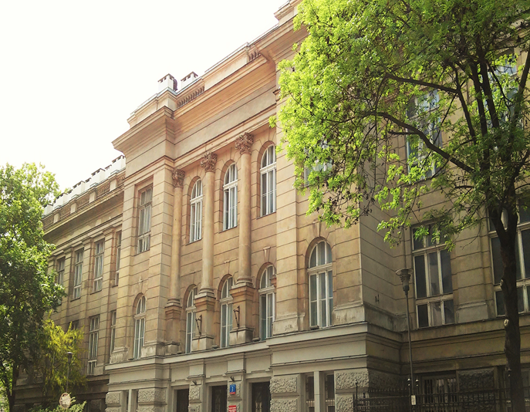
Gmach Chemii – Dane Techniczne Obiektu
1. Parametry:
Budynek średniowysoki 19,76 m
Pięć kondygnacji
Trzy klatki schodowe – przeznaczone do ewakuacji
Pięć wyjść ewakuacyjnych,
Zagrożenie ludźmi ZL III – budynki użyteczności publicznej z pomieszczenia o zagrożeniu ZL I czyli powyżej 50 osób nie będącymi stałymi użytkownikami )
2. Element systemu zabezpieczeń:
System informowania o zagrożeniu
Megafony przenośne
Podręczny sprzęt gaśniczy
Hydranty
Oznakowanie budynku zgodnie IBP

Slide 8
Gmach Chemii – Instrukcja Ewakuacji
Kto zauważy zagrożenie – ma obowiązek powiadomić osoby w strefie Udać się na miejsce zbiórki, na terenie zagrożenia oraz portiera pod numerem telefon (22)-234-72-70.
Powiadomić odpowiednie służby ratownicze.
Portier zawiadamia Kierownika Administracyjnego Wydziału.
Pracownik portierni włącza system ostrzegania o zagrożeniu.
Po usłyszeniu sygnału należy przerwać pracę i zajęcia dydaktyczne i przygotować się do opuszczenia budynku.
Wykonywać należy polecenia koordynatorów ewakuacji.
Po opuszczeniu pomieszczenia zamknąć drzwi, nie na klucz.
Należy udać się korytarzem do najbliższej klatki schodowej prowadzącej do wyjścia ewakuacyjnego.

Slide 9
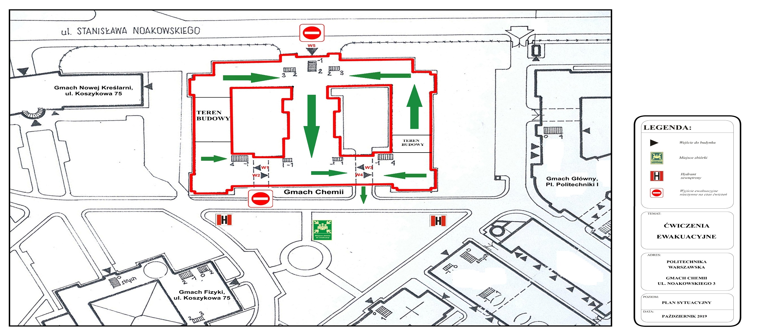
Gmach Chemii – Ewakuacja Gmachu
- ze względów bezpieczeństwa nie ma ewakuacji na ul. Noakowskiego – w ramach ćwiczeń

Slide 10
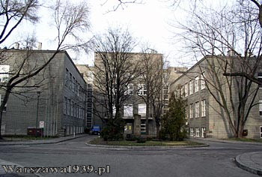
Gmach Technologii Chemicznej – Dane Techniczne Obiektu
Parametry:
Budynek średnio wysoki – Wydzielonymi strefami pożarowymi
3 wyjścia ewakuacyjne oraz 4 klatki ewakuacyjne
Z wyznaczonymi strefami pożarowymi
Zagrożenie ludźmi ZL III – budynki użyteczności publicznej z pomieszczenia o zagrożeniu ZL I czyli powyżej 50 osób nie będącymi stałymi użytkownikami )
2. Elementy systemu zabezpieczeń:
System ostrzegania o zagrożeniu DSO i SSP
Megafony
Podręczny sprzęt gaśniczy, hydranty.
Instalacje oddymiające klatkę schodową.
Oświetlenie awaryjne ewakuacyjne.

Slide 11
Gmach Technologii Chemicznej – Instrukcja Ewakuacji
Kto zauważy zagrożenie – ma obowiązek wcisnąć ręczny przycisk ostrzegania o pożarze.
Portier zawiadamia Kierownika Administracyjnego Wydziału oraz powiadamia odpowiednie służby ratownicze.
Po usłyszeniu sygnału należy przerwać prowadzone prac i zajęcia dydaktyczne i przygotować się do opuszczenia budynku.
Należy wykonywać polecenia koordynatorów ewakuacji.
Po opuszczeniu pomieszczeń należy zamknąć drzwi, nie na klucz.
Należy udać się korytarzem do najbliższej klatki schodowej prowadzącej do wyjścia ewakuacyjnego.
Miejscem zbiórki jest teren wewnętrzny Politechniki – naprzeciwko wejścia głównego po drugiej stronie ulicy.

Slide 12
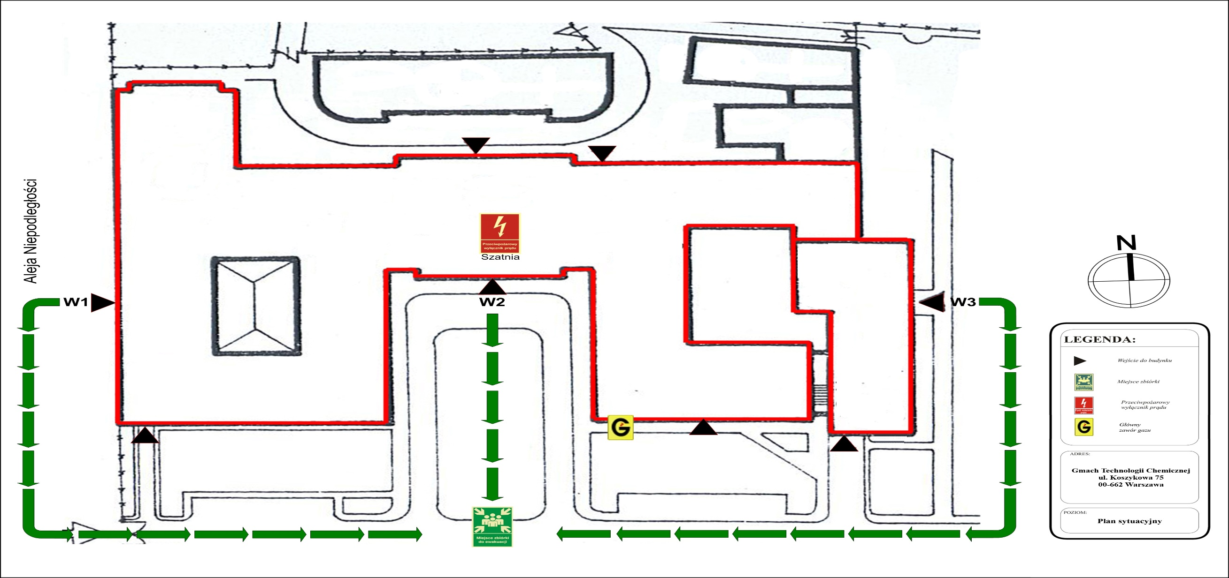
Gmach Technologii Chemicznej – Ewakuacja Gmachu

Slide 13

Miejsce zbiórki – do ewakuacji i powrót do budynku.
Gmach Chemii – Przy Fontanie
Gmach Technologii Chemicznej –Budynek Wydziału Mechanicznego Energetyki i Lotnictwa
Zbieramy się w miejscu zbiórki w uporządkowany sposób, nie zastawiamy dróg dojazdowych do budynku.
Nie rozchodzimy się z miejsca zbiórki.
Koordynatorzy ewakuacji zdają meldunki do dowódców. Sprawdzają stan osobowy.
Dowódca wydaje decyzję o powrocie do budynku.
Pierwsi wracają pracownicy, a później studenci i osoby z zewnątrz.

Slide 14
DZIĘKUJE ZA UWAGĘ

